Slide 1




BADS 7105 CRM
Design Thinking
Online Study
Wisansaya Tipparot

Slide 2




Empathize
Name : Anuwat Malinee (Mad)
Age : 29
Profile : Student and Engineer
Lifestyle : นักศึกษาปริญญาโท และทำงานในตำแหน่งวิศวกรของบริษัทเอกชนแห่งหนึ่ง
เวลาโดยส่วนใหญ่ทุ่มเทให้กับงาน ทำงานล่วงเวลา ทำงานในวันหยุด และยังรับโทรศัพท์เรื่องงานได้ตลอดเวลา

Slide 3


User Description :
เป็นคนทุ่มเทเวลาให้กับงานมาก จะสมาธิหลุดทุกครั้งเมื่อรับสายที่โทรเข้ามาหรืออ่านไลน์เรื่องงาน ในกรณีที่ไม่สามารถเข้าเรียนได้ สามารถดู vdo ย้อนหลังได้ครบทุกคลิปไม่มีตกหล่น
Define
Need a way to (user’s need) :
ต้องการนั่งเรียนกับเพื่อนบ้างในบางครั้ง แต่บางครั้งที่มีงานเร่งด่วน ก็ต้องการ vdo สำหรับการเรียนย้อนหลังด้วยตนเอง
Surprisingly (user’s insight) :
ในกรณีที่ไม่สามารถเข้าเรียนได้ สามารถดู vdo ย้อนหลังได้ครบทุกคลิปไม่มีตกหล่น

Slide 4


Ideate
ระบบสะสม point
เพื่อแลกของรางวัล หรือสิทธิพิเศษ
โดยประกาศในคาบแรกพร้อม syllabus
Burn point สำหรับคนที่มีคะแนนช่วยเยอะ
ทุกกิจกรรมจะมี point
(ref. AIS point)
สำรวจนักศึกษาทุกครั้งก่อนเข้าเรียน
สำหรับคนที่ไม่สามารถเข้าเรียนได้ในคาบนั้นๆ (online) จะได้ assignment (สะสม point) ที่ไม่เหมือนเพื่อนๆ และไม่ซ้ำกัน เพื่อส่งเสริมการมีปฏิสัมพันธ์ และการช่วยเหลือกัน
สำรวจนักศึกษาทุกครั้งก่อนเข้าเรียน
สำหรับนักศึกษาที่เข้าเรียน on-site จัดกิจกรรมเหมือนเกมวัดดวง เพิ่มความตื่นเต้นและตื่นตัว (สะสม point)
vdo สำหรับผู้ที่ไม่สามารถเข้าเรียน on-site หรือ online
vdo ต้องมีส่วนประกอบดังนี้
จอแสดงบรรยากาศเพื่อนๆในห้องเรียน
จอแสดงผลคอมของ อ.
(ref. ติวเตอร์ครูสมศรี)

Slide 5

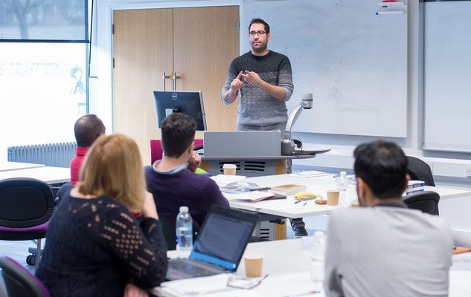
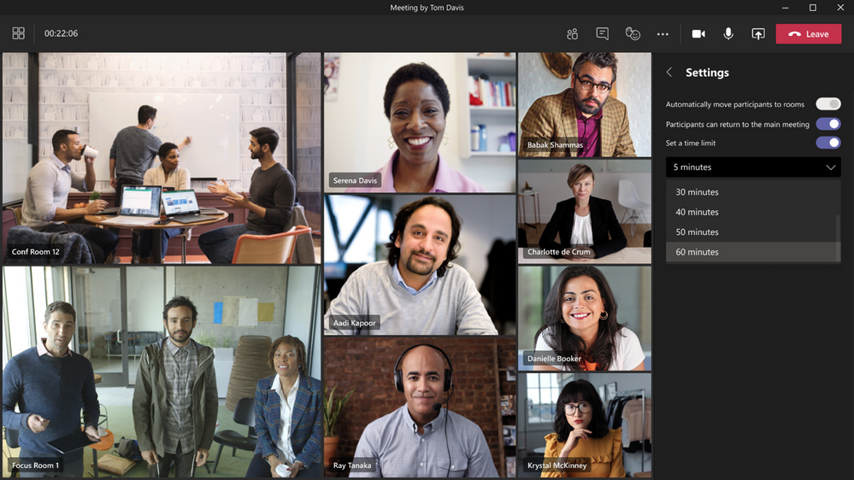
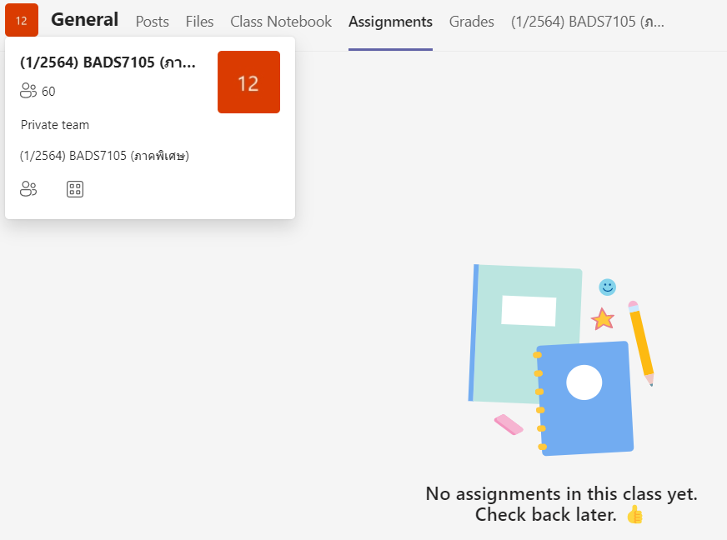

Point + on-site
เกมวัดดวง ถาม-ตอบ ทำกิจกรรม
โต้ตอบเพื่อสะสม point
นำคะแนนไปแลกของรางวัล
หรือ burn point
Prototype
https://www.sussex.ac.uk/wcm/assets/media/254/content/53218.633x400.jpg
Point + online
https://digitalagemag.com/wp-content/uploads/2021/05/microsoft-team-0.png

Slide 6


Like
มีทางเลือกสำหรับผู้ที่ไม่ได้เข้าเรียนในคาบนั้นๆ
มีการสะสมแต้มทุกกิจกรรม มองเห็นคะแนนเป็นรูปธรรมมากขึ้น
Dislike
เงื่อนไข/วิธีการเข้าเรียนเข้าใจยาก
Test
Question
ไอเดียยังไม่ตอบโจทย์ ยังไม่ช่วยแก้ปัญหาเกี่ยวกับการเสียสมาธิจากการพะวงเรื่องงาน
Idea
ปิดมือถือ วางไว้ไกลๆในขณะเรียน

